Slide 1
Suspensão temporária do uso do lote 220105620A Vacina Penta Biological E Limited 2022
Clarice Carvalho
Gerente de Imunização/SUVISA/SES-GO

Slide 2
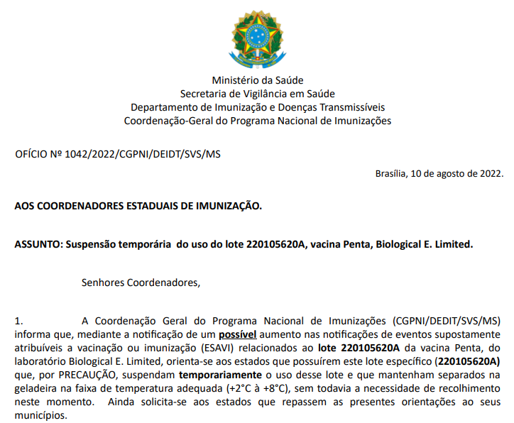

Slide 3
link: https://redcap.saude.gov.br/surveys/?s=9X9TXK94JH

Slide 4
Gerência de Imunização/SUVISA/SES-GO
Email: pnigoias@gmail.com
(62)32017882/888

